Slide 1
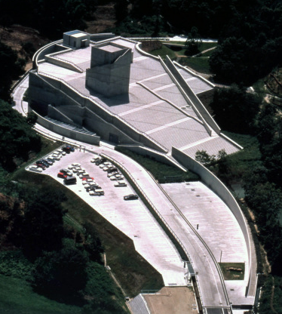
大阪府ESCO事業の導入事例㉝
（1/3）
事業名 | 大阪府立近つ飛鳥博物館ESCO事業
契約者名 | 東芝エレベータ株式会社、IBJL東芝リース株式会社
契約期間 | 令和元年11月18日 ～ 令和17年3月31日 ESCOサービス期間は 令和2年4月1日 ～ 令和17年3月31日（15年間）
契約方式 | シェアード・セイビングス契約（民間資金活用型）
主な省エネ 改修内容 | ・ 照明設備のLED化 ・ 空調熱源の更新 ・ 空調機器のインバータ化 |  | ・ 個別空調の更新 ・ 節水器具の導入 ・ BEMSの導入
導入効果 | 省エネルギー率：26.9%（計画値） |  | CO2 削減率 ： 26.9％（計画値）
施設概要 | 用途 所在地 竣工時期 延床面積 構造・階数 | : 博物館 : 南河内郡河南町 : 1993年 : 5,925 m² : SRC造 地上2階/地下1階

Slide 2
大阪府ESCO事業の導入事例㉝
【契約に基づくESCＯ事業の経費と利益配分】
（2/3）
（単位：千円／年）
他、行政財産使用料 61千円／年が加算される
（１０％税込）
光熱水費
【 22,557 】
光熱水費
削減額
【 5,704 】
府の利益
【 64 】
ESCO
サービス料
【 5,640 】
光熱水費
【 16,853 】
ESCO実施前
ESCOサービス期間（15年間）

Slide 3
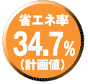
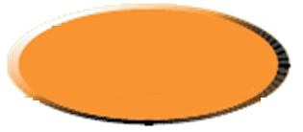
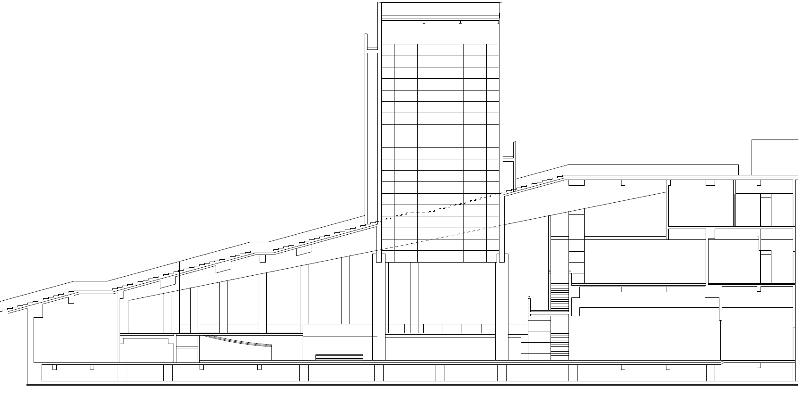



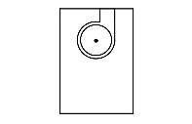
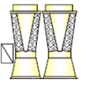
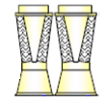


大阪府ESCO事業の導入事例㉝
【主な省エネルギー改修内容】
（3/3）
省エネ率
26.9％
（計画値）
省エネ量
61.2kl
（原油換算）
CO₂削減率
26.9％
（計画値）
省エネ率
4.2 ％
照明設備のLED化
節水器具導入
省エネ率
10.6 ％
省エネ率
0.9 ％
空調機のインバータ化
エアコン空調更新
BEMS
空調熱源の更新
BEMS装置導入
省エネ率
9.3 ％
省エネ率
1.9％

